Slide 1
Weekly Report
Jibeom Kim

Slide 2
Weekly Report
Summary of this week’s work
Action Item

Slide 3
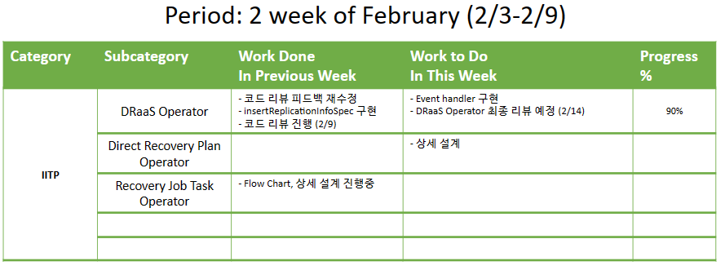
Weekly Report

Slide 4
Summary of this Week’s work
코드 리뷰 피드백 재수정
insertReplicationInfoSpec 구현
코드 리뷰 진행 (2/9)

Slide 5
Action Item
리뷰 피드백 수정 후 리뷰 진행 (2/14 예정)
Event Handler 구현
Direct Recovery Plan Operator 상세 설계 진행
Recovery Job Task Operator 상세 설계 진행

